Slide 1

Seminár
Prestupné bývanie v zmysle výzvy OPLZ-PO6-SC611-2018-2
17.06.2019

Slide 2


Informácie k výzve
  Výzva na predkladanie žiadosti o poskytnutie nenávratného finančného príspevku č. OPLZ-PO6-SC611-2018-2 vyhlásená 19.11.2018
  11.2.2019 zverejnený Oznam o možnosti predkladania „projektových zámerov“ v súvislosti s lokalizáciou systému bývania, ktoré je možné zasielať na adresu prestupnebyvanie@minv.sk
  Zmena výzvy 20.3.2019 – hlavný dôvod bola zmena nastavenia metodiky 3D a jeho zosúladenie s dokumentom Európskej komisie v oblasti priestorovej segregácie v bývanie a vzdelávaní
  Uzávierka 1. kola bola 3.4.2019
  Doručených bolo 5 žiadosti o NFP v hodnote viac ako 5 mil.€
  2. kolo uzávierky je 12.7.2019

Slide 3
Informácie k výzve
Aktivity:
- výstavba a rekonštrukcia bytových jednotiek,
- asistent bývania
- vytvorenie Systému prestupného bývania – viacstupňový systém,
Lokalizácia:
- obce s prítomnosťou MRK - separované a segregované oblasti MRK,
Cieľ:
- zlepšiť podmienky bývania MRK, prístup k službám,
- znížiť sociálnu vylúčenosť, getoizácia a stigmatizáciu,
Obmedzenia/pravidlá
- príloha 11 výzva – zásady a odporúčania ...,
- metodiky 3D

Slide 4

Prestupné bývanie v podmienkach EŠIF
Definícia systému bývania pre túto výzvu:
vertikálna viacstupňová sústava sociálneho bývania formou nájomného bývania, od najnižšieho stupňa bývania, cez vyššie stupne bývania, ktorého výstupom je vlastné samostatné bývanie, pričom jednotlivé stupne sú sprevádzané sociálnou prácou s cieľom „naučiť“ členov domácnosti samostatne bývať.
Základný dokument popisujúci systém prestupného bývania:
  Zásady a odporúčania sociálneho bývania s prvkami prestupného bývania.

Slide 5
Prestupné bývanie v podmienkach EŠIF - Systém
Povinné časti Systému prestupného bývania popisuje (príloha č.7 formulára žiadosti o NFP):
    Popis východiskovej situácie v meste/obci
    Navrhovaný systém sociálneho bývania s prvkami prestupného bývania
    Výstup zo systému sociálneho bývania s prvkami prestupného bývania
    Dokument - Systém prestupného bývania musí byť schválený miestnym zastupiteľstvom

Slide 6

POPIS VÝCHODISKOVEJ SITUÁCIE V MESTE/OBCI
Minimálny obsah:
počet obyvateľov obce/mesta celkovo, počet MRK
počet obyvateľov MRK, ktorí bývajú v nevyhovujúcich podmienkach, vrátane popisu súčasnej situácie bývania obyvateľov (napr. chatrče bez napojenia na infraštruktúru),
možnosti zabezpečenia bývania pre obyvateľov v hmotnej núdzi v danej lokalite,
počet pomáhajúcich profesií a dĺžka ich pôsobenia,
počet pro-integračných projektov v iných oblastiach ako bývanie, napr. v oblasti vzdelávania, zamestnanosti, zdravia atď.
prekážky v získaní vlastného bývania
doterajšie aktivity obce, príp. žiadateľa vo vzťahu k obyvateľom MRK (napr. terénna sociálna a komunitná práca a pod.).

Slide 7

Navrhovaný systém sociálneho bývania s prvkami prestupného bývania popisuje:
1/3
Klasifikácia stupňov bývania zapojených do systému sociálneho bývania s prvkami prestupného bývania
počet stupňov zapojených do navrhovaného systému bývania,
klasifikáciu jednotlivých stupňov, napr. 1. stupeň, 2. stupeň - vyššie stupne bývania (viď Príloha č. 11 výzvy Zásady a odporúčania sociálneho bývania s prvkami prestupného bývania). Odporúčame jednotlivé stupne očíslovať, pričom 1. je najnižší stupeň.
počet bytových budov a počet bytových jednotiek, v rámci jednotlivých bytových budov ku každému stupňu bývania.
Žiadateľ tiež popíše:
stupne bývania, ktoré sa stavebne zhodnocujú z NFP.
stupne bývania, ktoré sú zapojené do navrhovaného systému bývania

Slide 8
Navrhovaný systém sociálneho bývania s prvkami prestupného bývania popisuje:
2/3
Kritériá pre vstup a prestup v rámci systému bývania
kritériá a spôsob výberu domácností do systému bývania,
kritériá pre obojsmerný prestup medzi jednotlivými stupňami (smerom hore aj dole) navrhovaného systému bývania,
kritéria pre vylúčenie zo systému bývania.

Slide 9
Navrhovaný systém sociálneho bývania s prvkami prestupného bývania popisuje:
3/3
Podmienky nastavené v rámci systému bývania, kde je potrebné uviesť min.:
Prevádzkovateľa systému bývania,
Informácie o asistentovi bývania (počet asistentov, pracovný pomer/služba)
Ak si žiadateľ nenárokuje výdavky na asistenta bývania v rámci Žiadosti o NFP, popíše ako zabezpečí poskytovanie povinnej sprievodnej sociálnej služby v oblasti bývania do ukončenia realizácie aktivít projektu, t.j. do 31.12.2023
Dĺžku nájmu v jednotlivých stupňoch navrhovaného systému bývania
Pracovnú skupina/výberovú komisiu a jej zloženie, ktorá bude rozhodovať o splnení kritérií pre výber domácností a prestupe medzi jednotlivými stupňami. Jedným z členov pracovnej skupiny/výberovej komisie je asistent bývania,
Popis realizácie Systému bývania počas udržateľnosti projektu (najmä ako a kým bude zabezpečená sprievodná sociálna služba).
Ďalšie podmienky, pričom musia byť dodržané Zásady a odporúčania sociálneho bývania s prvkami prestupného bývania nemusí ísť výlučne o pozíciu „asistenta bývania“ v zmysle tejto výzvy

Slide 10
Výstup zo systému sociálneho bývania s prvkami prestupného bývania
Žiadateľ popíše:
existujúce a navrhované možnosti výstupu (napr. vlastné samostatné bývanie) z navrhnutého systému bývania v obci/meste, existujúce nájomné byty). Popis by mal obsahovať súčasný stav, v prípade ak kapacity ešte neexistujú, žiadateľ popíše detaily aktuálneho stavu a harmonogram ďalších aktivít vedúce k získaniu týchto kapacít
akým spôsobom bude žiadateľ pomáhať pri výstupe z navrhovaného systému bývania pre klientov (napr.:
  pomoc pre klientov pri získaní trhového nájomného bývania formou záruky za klienta, resp. pri získaní obecného nájomného bývania,
  zapojenie sa obce/mesta v spolupráci s klientmi do projektov svojpomocnej výstavby,
  pomoc pri kúpe pozemkov pre individuálnu bytovú výstavbu klientov a pod.).

Slide 11
Emailová adresa
prestupnebyvanie@minv.sk
Slúži na odkomunikovanie si najmä zámeru lokalizácie projektu
Pre nezáväzné vyjadrenie je potrebné na uvedenú mailovú adresu zaslať:
Základnú identifikáciu obce/mesta - názov, okres, kraj
Mapku celkového pohľadu obce s umiestnením:
  súčasného osídlenia/osídlení s prítomnosťou MRK
  lokalít, kde budú zapojené stupne bývania
  lokalít, kde bude zabezpečený výstup zo systému
  služieb denného kontaktu (materská škola, KC, obchody)
Popis stupňov a počet bytových jednotiek v jednotlivých stupňoch a lokalitách
Popis výstupu zo systému vrátane kapacity tejto formy
Kontaktné údaje - telefón, v prípade potreby doplnenia informácií.

Slide 12
Nedostatky zámerov a často kladené otázky
Celkovo bolo doposiaľ odkomunikovaných 36 zámerov. Ich nedostatky sú:
nejasný výstup zo systému – jeho lokalizácia, kapacitné nastavenie
existujúcich nájomných bytov, v prípade IBV nejasná budúcnosť,
riešenia prestupného bývania s lokalitou pre vyššie stupne až za
osídlením s MRK, čím sa prehlbuje segregácia
Niektoré obce plánujú realizovať aktivity v segregovaných častiach (predovšetkým
výstavbu objektov), čím sa zvyšuje izolácia
všetky stupne bývania vrátane výstupu sú riešene v lokalite/osídlení MRK

Slide 13
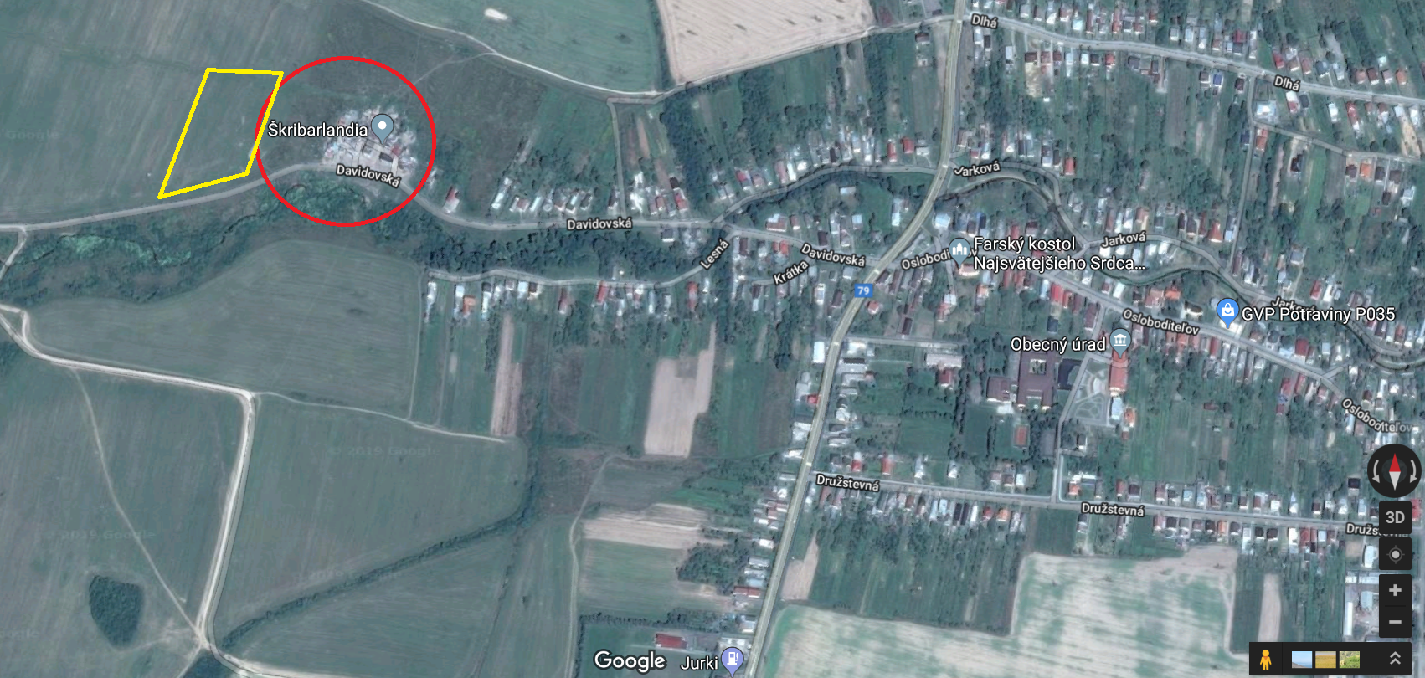
Príklad 1 – negatívne stanovisko

Slide 14
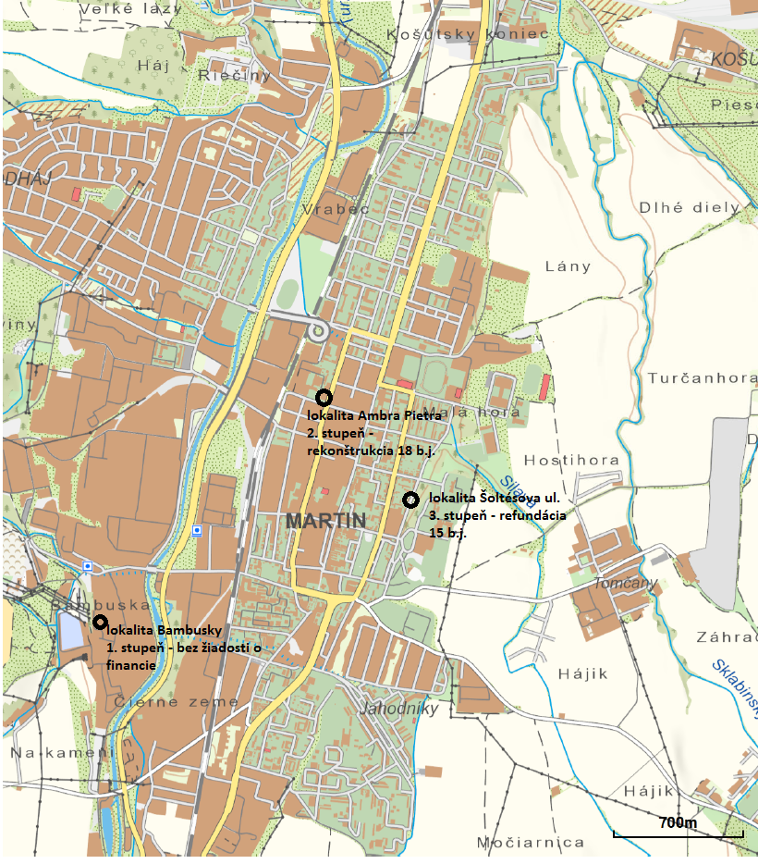
Príklad 2 – pozitívne stanovisko

Slide 15
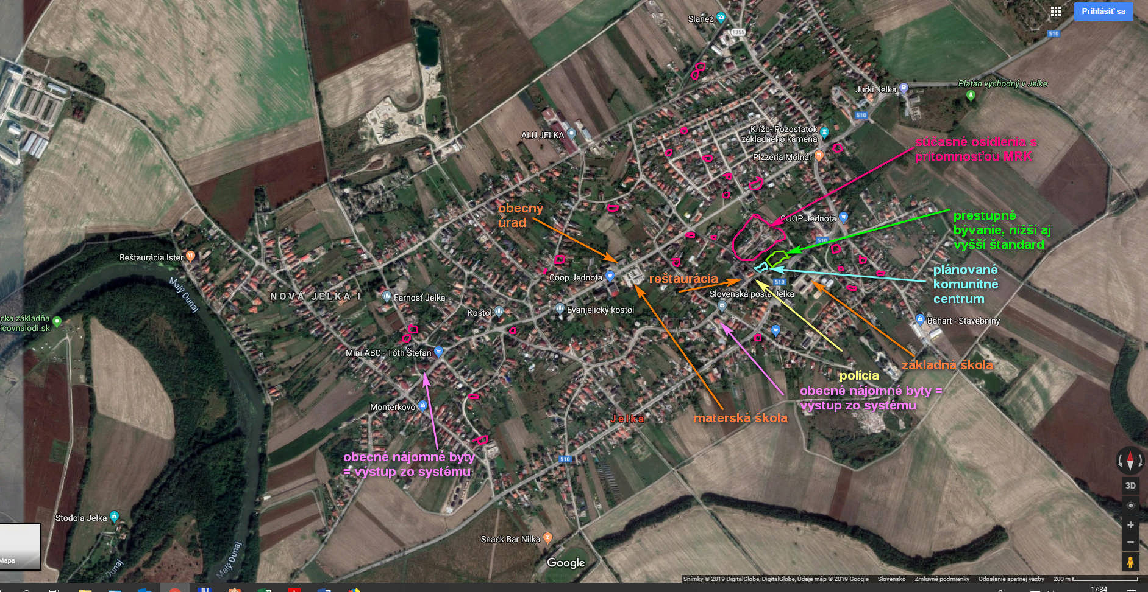
Príklad 3 – pozitívne stanovisko

Slide 16
Príklad 4 – pozitívne stanovisko

Slide 17
FAQ - Výzva OPLZ-PO6-SC611-2018-2 (bývanie)
1. Ako máme stanoviť podlahovú plochu pre stanovenie benchmarku na stavebné práce?
Podlahová plocha stavebne podporených b.j. je stanovená ako súčet plochy obytných miestností b.j., plochy príslušenstva b.j. a plochy lódžií, balkónov a terás (zákon č.443/2010 Z.z. – zákon o dotáciách na rozvoj bývania a o sociálnom bývaní) – viď príloha č.6 výzvy
2. Sú hodnoty benchmarkov a limitov vrátane DPH alebo bez DPH?
Všetky limity sú stanovené vrátane DPH
3. Ako si máme nastaviť dĺžku realizácie projektu?
Všetky projekty musia trvať do 31.12.2023, čiže všetci žiadatelia si nastavia harmonogram do 31.12.2023, kde v rámci projektu môžu stavebné práce trvať max.24 mesiacov.

Slide 18
FAQ - Výzva OPLZ-PO6-SC611-2018-2 (bývanie)
4. Ak chceme zrekonštruovať existujúce b.j. a zapojiť ich ako vyššie stupne bývania, do akej max. podlahovej plochy je to možné? 60m² alebo 80m² ?
V prípade zapojenia existujúceho bytového fondu ako jedného stupňa/viacerých stupňov Systému bývania alebo rekonštrukcie existujúceho bytového fondu, ktorý v súčasnosti slúži na bývanie, je max. podlahová plocha 1 b.j. 80m2 (§22, ods.1 zákona o sociálnom bývaní).

Slide 19
FAQ - Výzva OPLZ-PO6-SC611-2018-2 (bývanie)
5. Je možné do stavebných prác zahrnúť aj stavebné práce súvisiace so zabezpečením prístupového chodníka a vodovodnej prípojky k bytovej budove ?
Dané výdavky budú oprávnené do výšky stanoveného benchmarku/ finančného limitu na stavebné práce.
6. Realizujeme prestupné bývanie v 3 objektoch. V dvoch objektoch bude 2. stupeň. Ako je potrebné splniť podmienku 30% podporených b.j. za každý stupeň bývania?
V prípade, ak sa nachádza ten istý stupeň v dvoch alebo viacerých samostatne stojacich budovách, je nevyhnutné, aby požadované percento zastúpenia bytových jednotiek určených pre obyvateľov MRK bolo v každej budove.

Slide 20
FAQ - Výzva OPLZ-PO6-SC611-2018-2 (bývanie)
7. Ak by išlo o výstavbu bytových jednotiek iba v jednej budove, čo znamená v praxi „prestupnosť bude zabezpečená zmenou intenzity sociálnej práce“?
Myslí sa tým rozdielna intenzita/periodicita sociálnej práce uskutočňovanej prostredníctvom oprávnenej činnosti asistenta bývania (napr. na 2. stupni každodenná komunikácia AB s nájomníkmi, na 3. stupni povedzme iba týždenná periodicita).
8. V zmysle prílohy č.11 Zásady je stanovená pre 1.stupeň plocha b.j. do 50m² a vyššie stupne – max.60m²? Môžeme realizovať vyššie stupne aj s rozlohou b.j. do 50m²?
Max. požadovaná podlahová plocha b.j. je záväzná ako horná hranica podlahovej plochy pre jednotlivé stupne. To znamená, že b.j. s plochou do 50m² môže byť aj pre 1. alebo aj vyššie stupne.

Slide 21
FAQ - Výzva OPLZ-PO6-SC611-2018-2 (bývanie)
9. Je možné navýšiť podlahovú plochu b.j. ?
Podlahovú plochu b.j. možno zvýšiť najviac o 10 %, ak ide o byt stavebne určený na bývanie osoby s ťažkým zdravotným postihnutím alebo ak ide o byt, ktorý je národnou kultúrnou pamiatkou alebo sa nachádza v lokalitách zapísaných v Zozname svetového dedičstva (zákon o dotáciách a soc. bývaní 443/2010, §22, ods.2)
10. Je potrebné dokladovať do ŽoNFP na stanovenie hospodárnosti výdavku (sporák, chladnička) prieskumom trhu ?
Pri výdavkoch, ktoré sú obmedzené finančnými limitmi, nie je žiadateľ povinný preukazovať stanovenie ich výšky ďalším (doplňujúcim) spôsobom. Ich výška bude uznaná max. do výšky stanoveného finančného limitu, ak žiadateľ nemá zrealizované VO, resp. uzavretú dohodu o vykonaní práce. Nakoľko „sporák, chladnička“ majú stanovené FL, nie je potrebné predkladať prieskumy trhu za tieto výdavky.

Slide 22
FAQ - Výzva OPLZ-PO6-SC611-2018-2 (bývanie)
11. Je striktne uvedená dĺžka nájomných zmlúv?
Nakoľko dĺžka nájomných zmlúv nie je uvedená v kap.4 Povinné zásady v prílohe č.11 výzvy, je na žiadateľovi stanoviť si túto dĺžku.
12. Obec si chce zobrať úver a založí obecnú budovu v prospech banky. Po skončení projektu chce preniesť ťarchu splátok na podporené byty so súhlasom poskytovateľa. Je to možné?
Podľa PPP č.24 „Po uzavretí Zmluvy o NFP sa režim zriadenia záložného práva spravuje ustanoveniami Zmluvy o NFP“. Podľa čl. 13 ods. 1 písm. h) prílohy č.1 Zmluvy o NFP „Poskytovateľ musí byť záložným veriteľom prvým v poradí, t.j. ako prednostný záložný veriteľ“.
V súčasnosti v zmysle uvedeného, je možné zriadiť záložné právo k nehnuteľnostiam, ktoré sa projektom stavebne zhodnocujú len v prípade, keď ako prvý v poradí je zapísaný Poskytovateľ (MV SR) a s predchádzajúcim písomným súhlasom Poskytovateľa.

Slide 23
FAQ - Výzva OPLZ-PO6-SC611-2018-2 (bývanie)
13. Musí mať žiadateľ k ukončeniu projektu uzatvorených 100% nájomných zmlúv vo všetkých podporených b.j.?
Min. 30% podporených b.j. z NFP za každý stupeň bývania musí byť určených pre obyvateľov MRK.
K ukončeniu realizácie hlavnej aktivity projektu musí byť uzavretých min. 50% platných nájomných zmlúv na podporené b.j. určené pre obyvateľov MRK.
Príklad:
Žiadateľ realizuje v rámci projektu 1.st – 20 b.j. a 2.st – 15 b.j.
Znamená to, že min. 6BJ v 1S a 5BJ v 2S musí byť pre MRK a z toho musí mať min. polovica uzavretú zmluvu, t.j. min 3BJ v 1S a 3BJ v 2S.
Požiadavka na naplnenosť ďalších BJ nie je zadefinovaná.

Slide 24
FAQ - Výzva OPLZ-PO6-SC611-2018-2 (bývanie)
14. Čo znamená, že žiadateľ z neziskového sektora musí byť poskytovateľom soc. služieb v zmysle zákona a musí byť poskytovateľom nejakej konkrétnej?
Žiadateľ musí byť registrovaný v registri, ktorý vedie príslušný VÚC a aj v centrálnom registri poskytovateľov soc. Služieb – MPSVaR
Žiadateľ z neziskového sektora môže byť poskytovateľom akejkoľvek (minimálne jednej) sociálnej služby v zmysle uvedeného zákona najneskôr 1 kalendárny rok k dátumu podania ŽoNFP.

Slide 25

Vaše otázky

Slide 26
Výzva – informácie
Web: http://www.minv.sk/?OPLZ
email: metodika.imrk@minv.sk
Oddelenie programovania, monitorovania, hodnotenia a metodiky
email: matej.mikuska@minv.sk
tel. +421 2 509 45 110
email: robert.korec@minv.sk
tel. +421 2 509 45 112
email: lucia.liptakova@minv.sk
tel. +421 2 509 45 117
email: blanka.fejes@minv.sk
tel. +421 2 509 45 116
ITMS 2014+
email: lubomira.kopcova@minv.sk
tel. +421 2 509 45 113
Oddelenie výberu projektov
email: jozef.rosko@minv.sk
tel. +421 2 509 45 070

Slide 27
ĎAKUJEME ZA POZORNOSŤ
Ing. Matej Mikuška
Ing. Blanka Feješ Dananaiová
Ing. Jozef Roško

